Slide 1
Рекомендации по внесению изменений в РППС средней группы детского сада № 42 «Родничок» ЯМР
Разработчик: Телушкина Л.В.

Slide 2
Выявленные проблемные зоны/дефициты в организации РППС | Изменения (ближайшие перспективы) | Изменения (отдалённые перспективы)
1. Нерационально используется пространство в группе | Продумать план размещения уголков в группе | Убрать лишнюю мебель, эффективно разместить центры активности с учетом возможности мобильной смены уголков (при необходимости)
2. Жесткая, стационарная обстановка в группе; стабильность центров. Нет возможности мобильного зонирования помещения группы | Дополнить наполнение группы большими кусками материи и прищепками | Сделать мобильные ширмы; продумать оснащение ролевых игр полифункциональными мобильными атрибутами (приложение 1)
3. Практически отсутствует уголок ИЗО (есть стеллажи с минимальным наполнением) | Дополнить уголок цветной бумагой и картоном, ножницами, различным бросовым материалом для поделок (природный материал, фантики, одноразовые бумажные и пластиковые стаканчики, фольга и т.д.) | Продумать перемещение уголка, дополнение его столом и возможность большей доступности материалов и места для творчества в любое время (приложение 2)

Slide 3
Продолжение
Выявленные проблемные зоны/дефициты в организации РППС | Изменения (ближайшие перспективы) | Изменения (отдалённые перспективы)
4. Плохо оснащен исследовательский центр | Разнообразить материалы для познавательно-исследовательской деятельности (внести крупы, обеспечить доступ к воде), освободить стол для экспериментирования | Оснастить центр специализированным инструментарием (лупы, весы, термометр, компас и т.д.) и самодельным оборудованием (трубочки, пересыпалки и т.п.) (приложение 3)
5. Практически отсутствует уголок ряжения | Принести разнофактурные ткани разного размера; объединить уголки ряжения и театральный | Определить место для хранения материалов для ряжения; предоставить некоторые костюмы и элементы костюмов с проводимых праздников; провести работу с родителями по заполнению уголка (Приложение 4)

Slide 4
Продолжение
Выявленные проблемные зоны/дефициты в организации РППС | Изменения (ближайшие перспективы) | Изменения (отдалённые перспективы)
6. Преобладающее множество реалистических игрушек и готовых атрибутов; отсутствуют предметы-заместители | Принести коробки разных размеров, трубы разной длины и диаметра, доски | Продумать места хранения для крупногабаритных предметов; приобрести или сделать полифункциональные атрибуты игр и игрушки (приложение 5)
7. Отсутствует центр воды и песка | Освободить место в группе для организации центра | Приобрести готовое или сделать самим необходимое оборудование, оснастить центр требуемыми материалами (приложение 6)

Slide 5
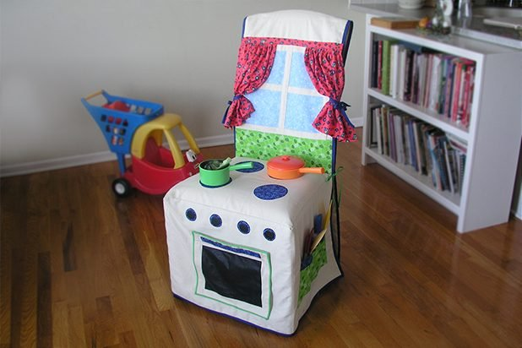
ПРИЛОЖЕНИЯ 1.

Slide 6
2.

Slide 7
3. Примечание: при условии нахождения рядом стола для экспериментирования

Slide 8
4.

Slide 9
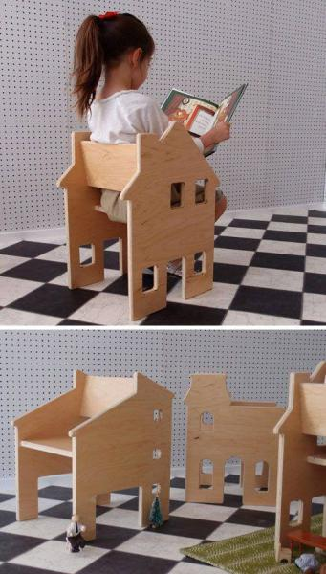
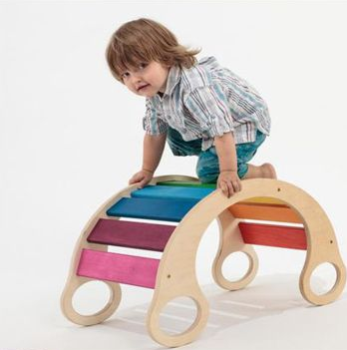
5. Мобильность и полифункциональность

Slide 10
6. Примечание: с условием, чтобы стол отодвигался от стены

